Slide 1
SO BIN ICH!

Slide 2
 Welche Adjektive kennst du schon?
Ich bin …
??
??
??
??

Slide 3
(Arbeitsblatt)

Slide 4
 Verbinde mit einem Pfeil.
tierlieb   curieux
neugierig   actif
aktiv   sociable
faul   courageux
mutig   paresseux
schüchtern   timide
gemein   rigolo
kontaktfreudig   fou d’animaux
lustig   méchant

Slide 5
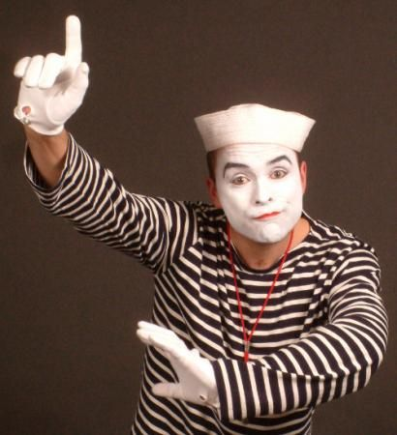
Ein Schüler mimt eine Charaktereigenschaft.
Die Klasse soll die Charaktereigenschaft finden.
Du bist …

Slide 6
 Wie ist er? Wie ist sie?
… ist
…

Slide 7
 So bin ich!
Ich bin
…

Slide 8
 So bin ich!
Ich bin nicht
…

Slide 9
 So bin ich!
Ich bin
...
...
...
...
Ich bin nicht
...
...
...
...

Slide 10
BILAN GRAMMATICAL :
La forme négative :
Ich bin sportlich.
Ich bin sportlich.
nicht

Slide 11
(Buch Seite 35)

Slide 13
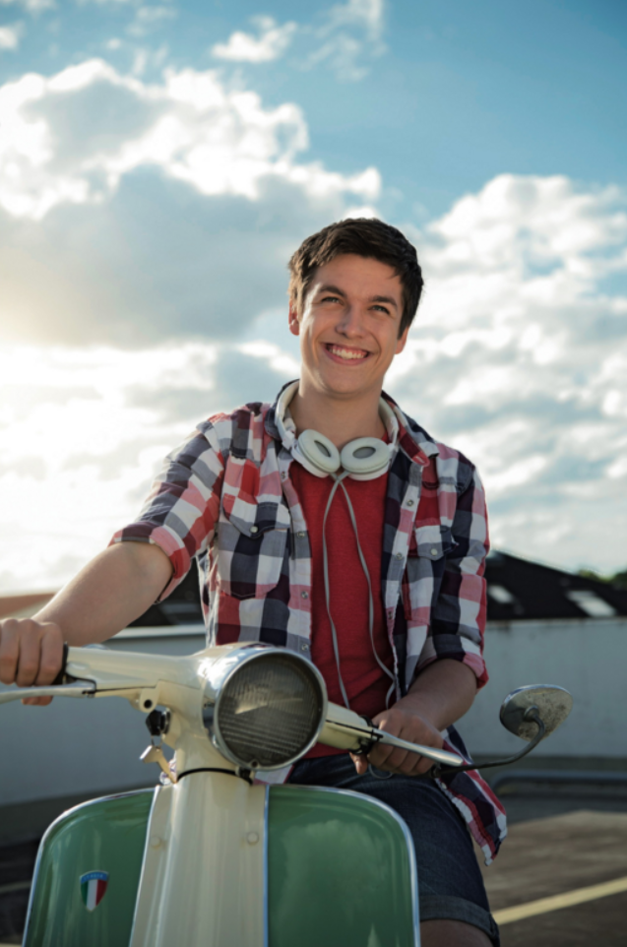
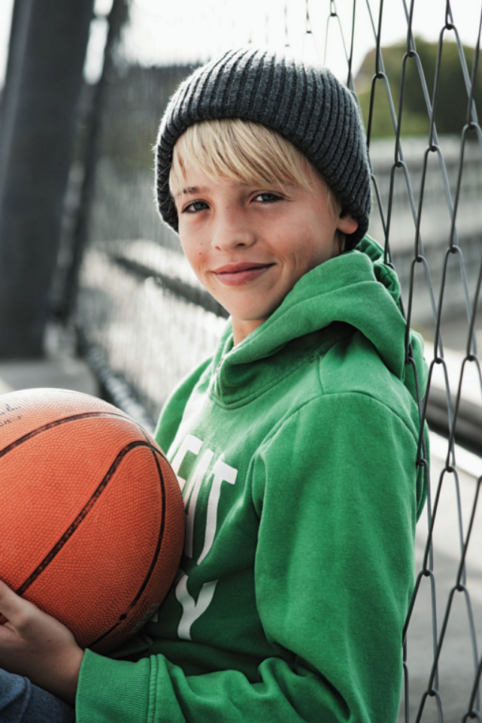
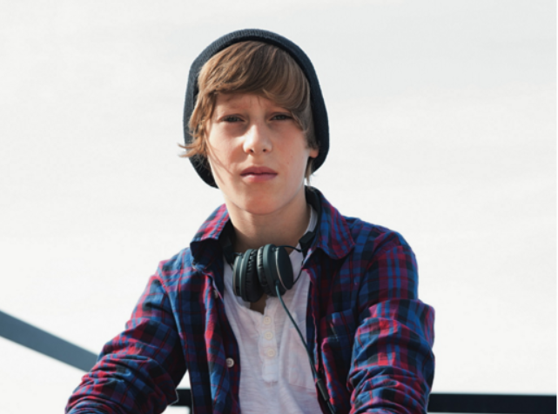
Beschreibe jede Person!
2
1
3

